Slide 1
ものづくり43年の回想
1971〜2013：43年間
①上松 ⇒ ②海外 ⇒ ③名古屋 ⇒ ④南アフリカ／東広島
『哲学』
佐藤 修二 （名古屋大）
Notes:
七転び八起き

Slide 2
①起 ②承 ③転 ④結
岡山天体物理観測所
74インチ望遠鏡
Notes:
岡山天体物理観測所
74インチ望遠鏡

Slide 3
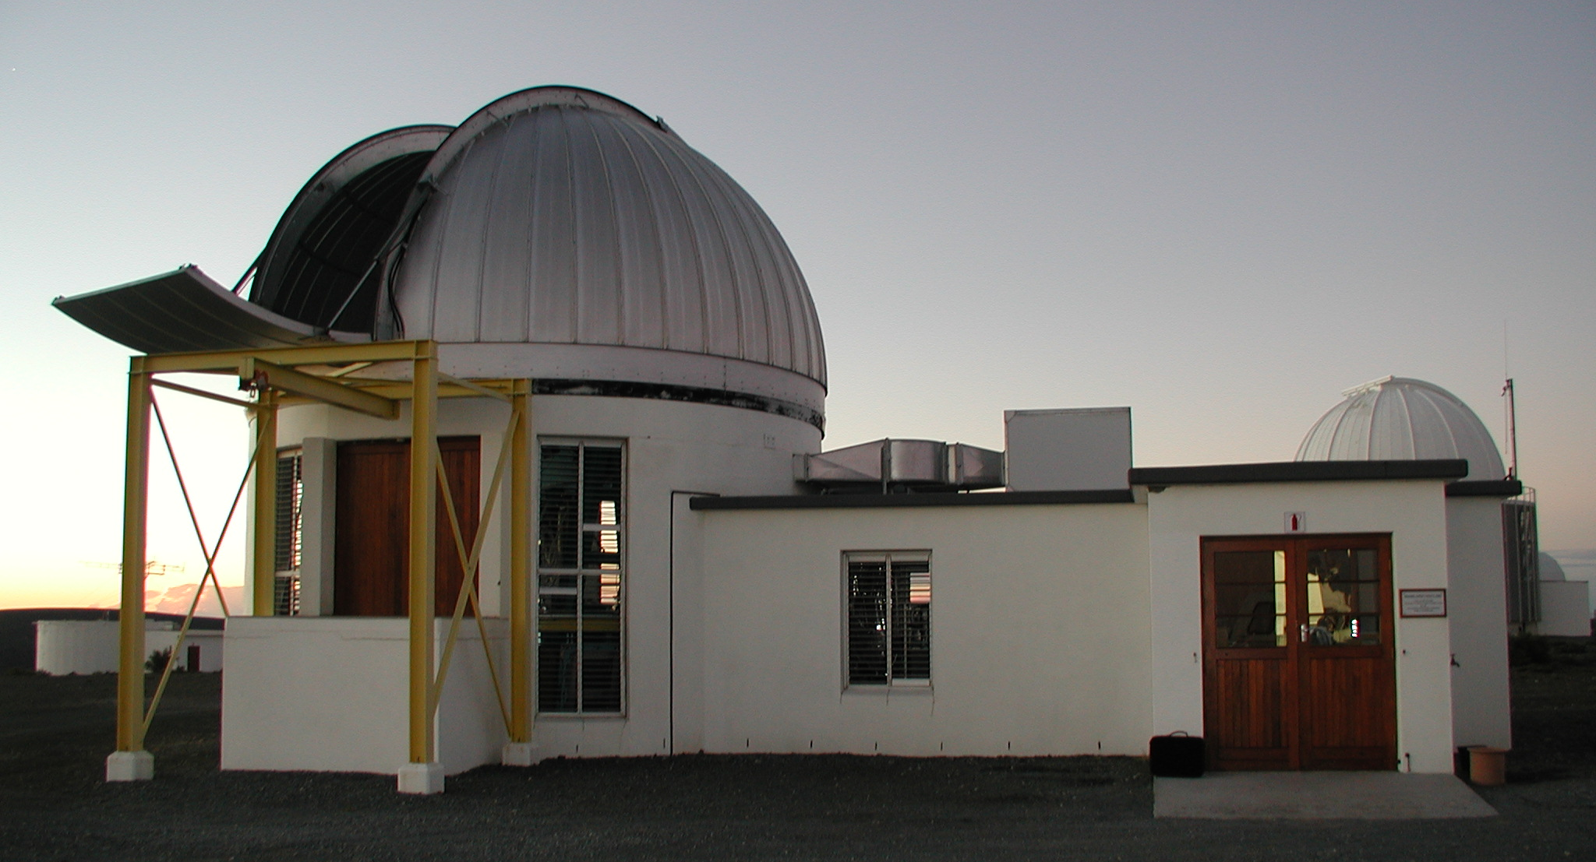
1970 80 90 2000 10
起 承 転 結
Agematsu
(上松：17y)
Mitaka
(三鷹:6y)
Nagoya
(名古屋:18y)
IRSF/SIRIUS
TRISPEC
IRSF
Cryogenic Tel
広島大
かなた
IRSF/SIRIUS
TRISPEC
Cryogenic Tel
Notes:
IRSF

Slide 4
上 松
（あげまつ）
赤外線望遠鏡
建設
1971〜1973〜[1974〜1987]⇒2003撤去
赤外測光器
① Zo ②とら ③ふたご
④ライオン ⑤くま
⑥4色同時
⑦ボロメータ
赤外測定器
CVF分光器 野口
偏光計 小林
ファブリペロー干渉計 田中
Notes:
上松

Slide 5
上松改良 〜1980〜
口径 1.0m⇒1.1m
分解能 30”⇒2”
Notes:
遠征（海外）観測

Slide 6
生活：主
観測：従
奥田
壽岳
森本
海部
冬の上松 1970代後半
Notes:
冬

Slide 7
遠征（海外）観測
小型観測装置
1979〜1995
○ ハワイ [UH24, UH88, UKIRT, IRTF]
偏光 銀河中心 星形成
○ オーストラリア [Mt. Stromlo, ANU, AAT]
掃天 ・測光
○ アメリカ [キットピーク、ワイオミング]
分光・偏光 星間物質
○ 国内 [AIRO, ISAS、OAO]
分光 活動銀河核 星間物質
海外
中口径
望遠鏡設立を！
人の動き
2013.5/25
may25@立命館
7

Slide 8
1987 上松から三鷹へ
1970 80 90 2000 10
上松
(17y)
JNLT
1987三鷹
(5.7y)
すばる
1992 名古屋
(16y)
高見・関口
6mミリ波実験室
1989
IRSF/SIRIUS
TRISPEC
Cryogenic Tel
Notes:
すばる
1991〜1999

Slide 9
三鷹時代（1987~1992：5年7ヶ月）
プリズム＋リニアアレイ分光器：2台
PSP-1
16 素子InSb+Si：0.9~2.5μm
Takami, Shiba and Sato
高見、斯波、佐藤
PASP-2
32 素子InSb：
0.9~4.2μm
Kobayashi and Nagata
小林尚人、長田哲也

Slide 10
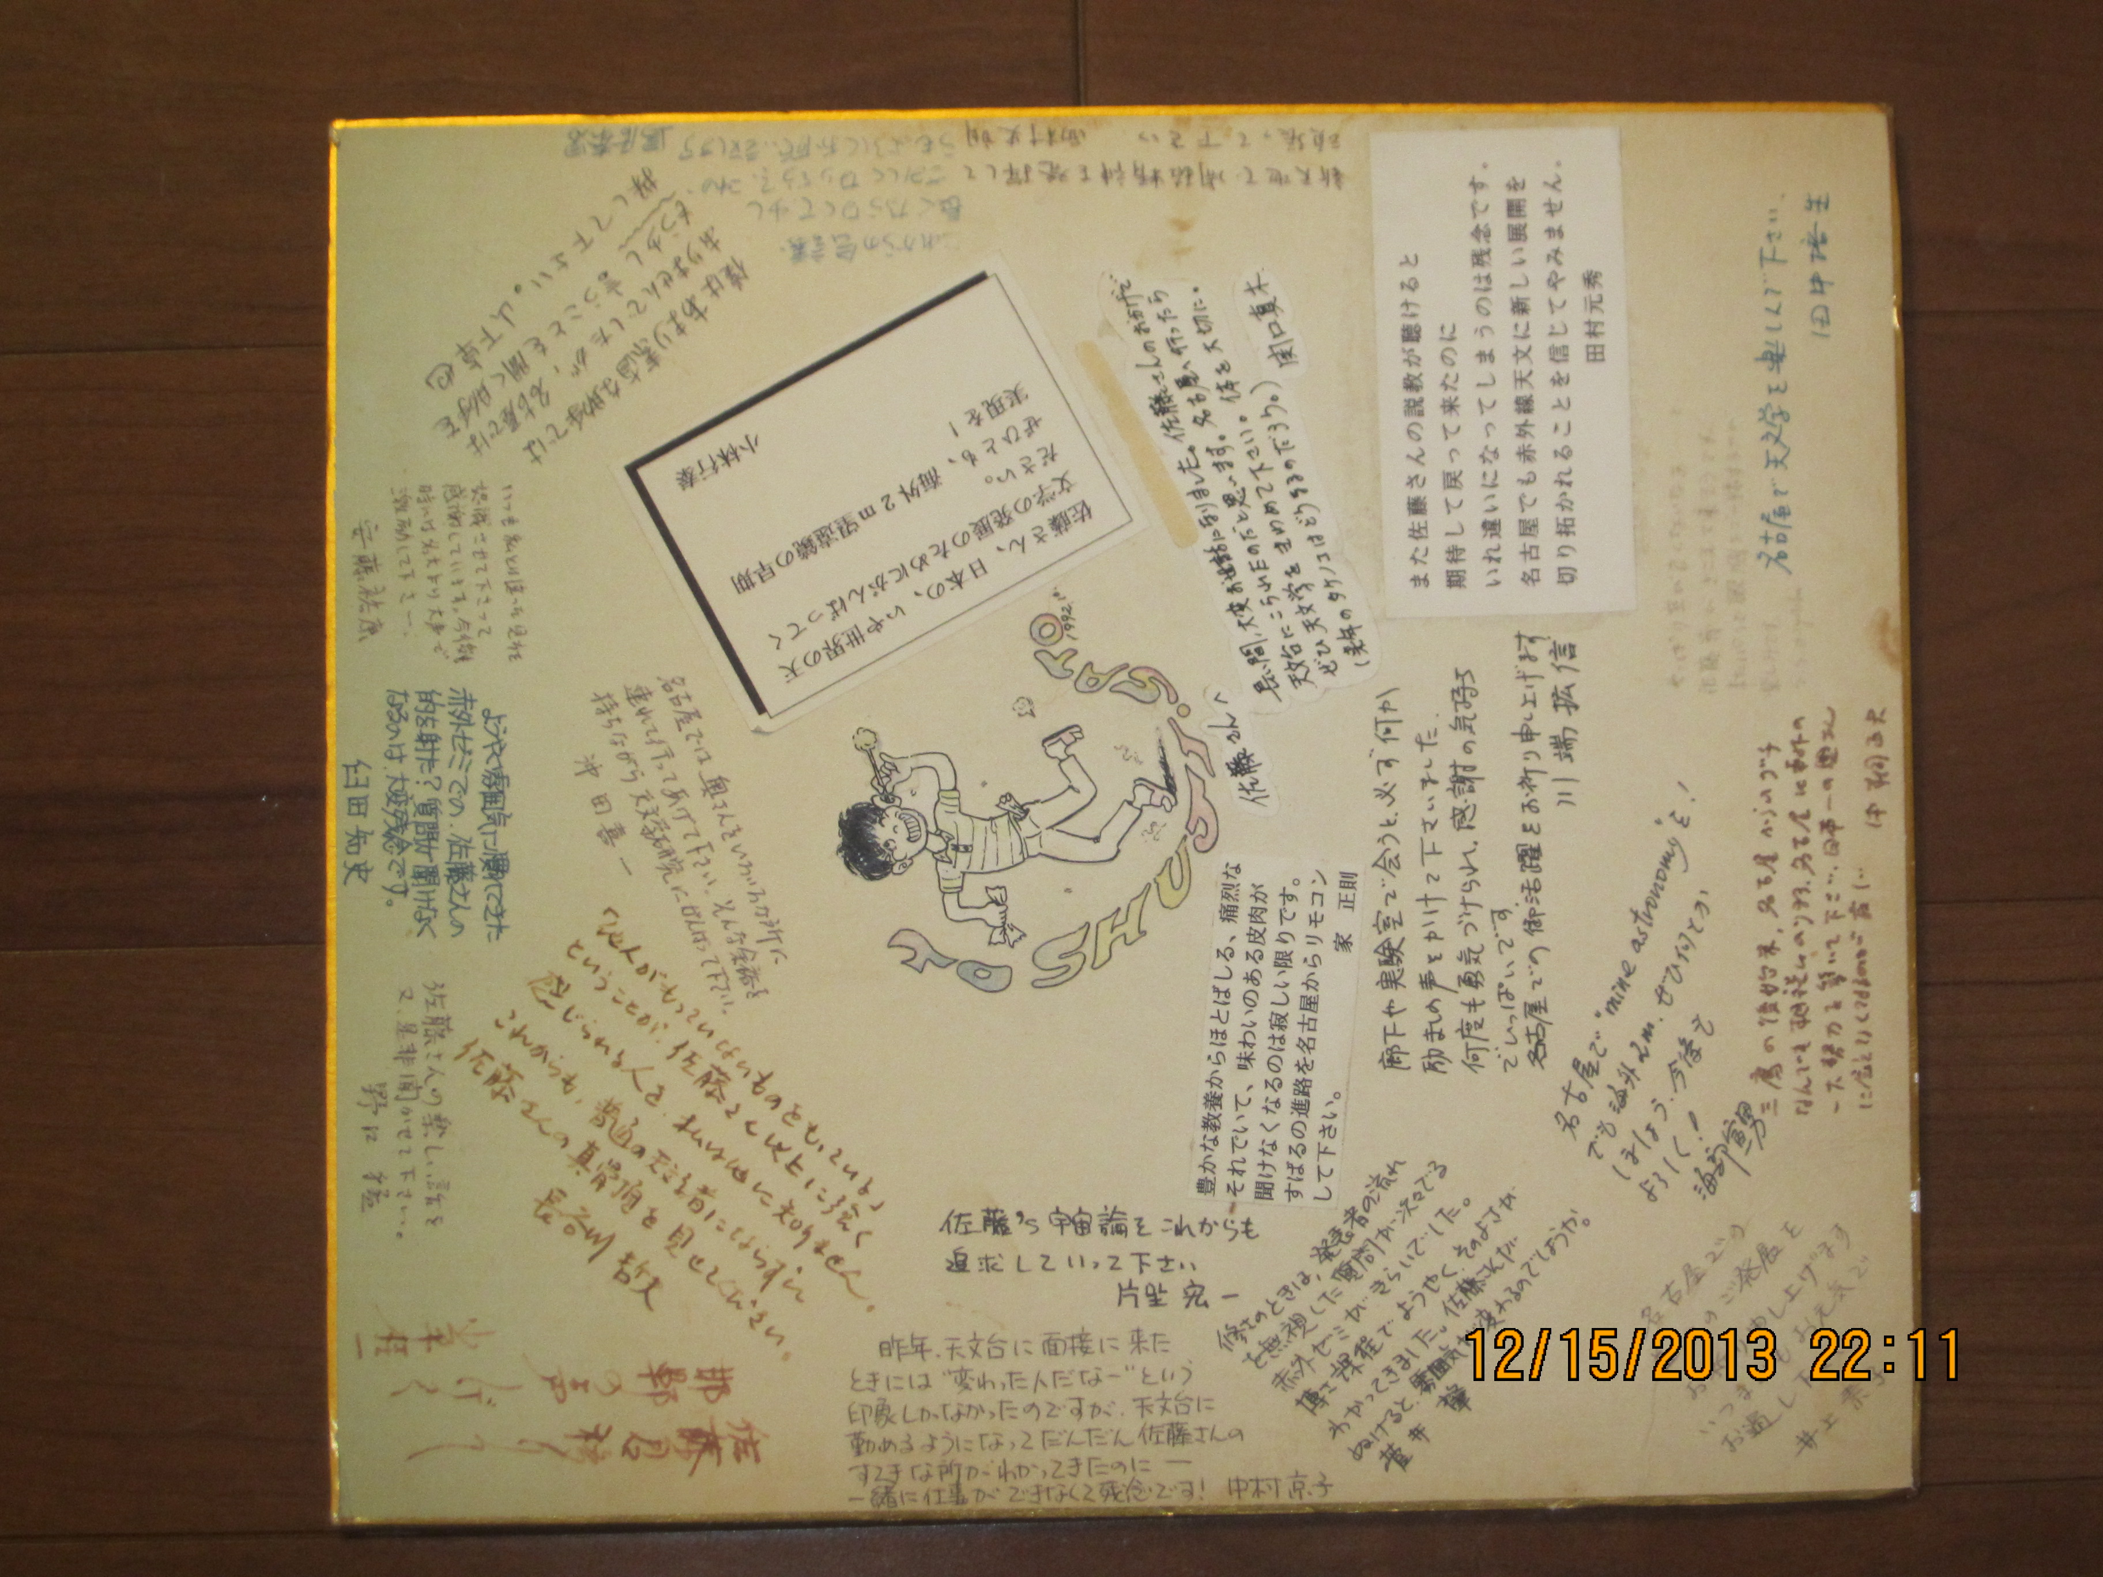

Slide 11
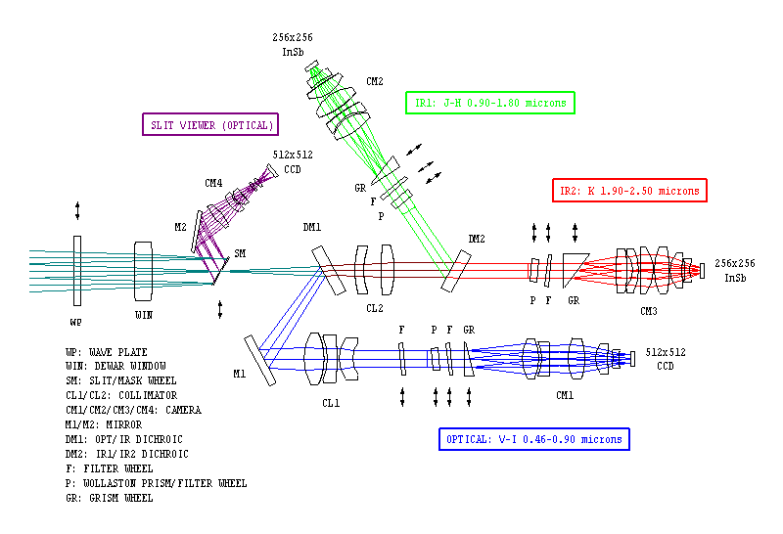
TRISPEC TRIPLE RANGE IMAGER and SPECTROGRAPH WITH POLARIMETER
名古屋 : 1992~2008 16年間 2000±8 [2009-2012]
I(θxθy, λ, σ：t)
視野／解像度
波長域／波長分解能
偏光
時刻／時間分解能
[0.4~4.2μm]
3 arrays
Unique !/?
13.3.16
小川町ー偏光
11

Slide 12
‖
1994〜2001(7年間)
基盤研究(A)
最先端設備費
基盤研究(B)
[0.5~2.5μm]
[512x512] [256 x256] [256x256]
1）スペクトル：λ
2）偏光：σ
3）撮像
2000~2001
UH88 ／UKIRT
我は行く
心の命ずるままに
さらば昴よ
Notes:
TRISPEC

Slide 13
南半球 SIRIUS + IRSF
1997 重点領域 [特定領域]
『マゼラン星雲大研究』
1998~2001
最小作用の原理
最短時間の原理
Notes:
Principle of the Least Action

Slide 14
1997 重点領域「マゼラン星雲大研究」 : 米国から輸入・調達 1998 〜2001 2億4千万円 1/3 of the total budget [7億0855万円] 〜2.4M$
1998 経済危機 ➔ 銀行や証券会社の倒産➔ 115=> 130円／ドル=>▲ 3千万円
exchange rate
floating
exchange rate
360
Cryogenic Tel
TRISPEC
IRSF/SIRIUS
Bubble and
the lost decade
115=>
130=>??
100
80
➔ 1998 末 国内で自力で製作・調達
Notes:
floating exchange rate system

Slide 15
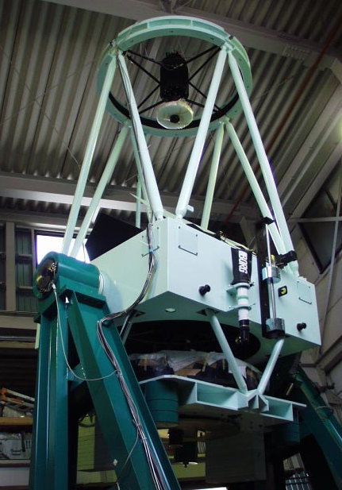
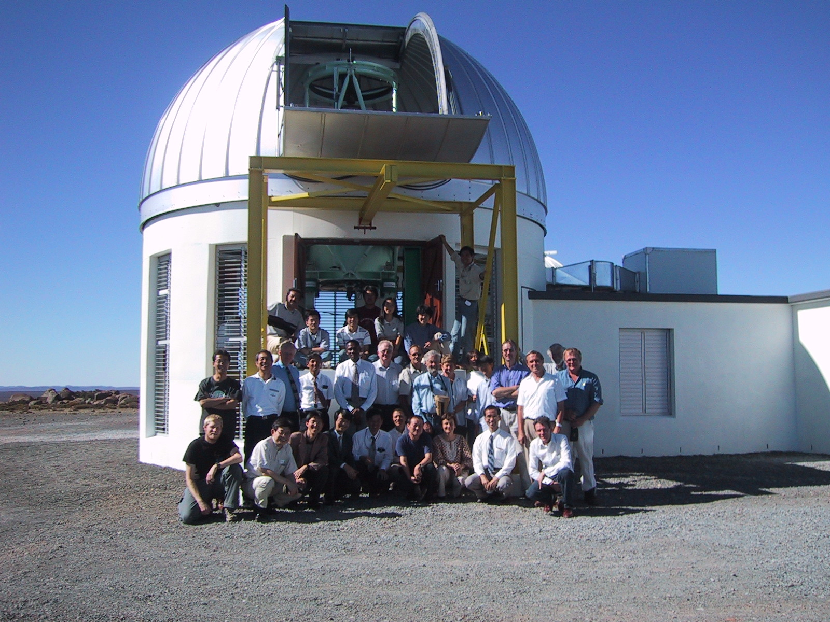
1999.1~10 1999.4~10 1999.11~2000.7 2000.11
roof of Univ Univ and Company Factory @Kyoto Sutherland South Africa
右往
左往
（1年）
学習
(10月)
設計
(7月)
製作
(8月)
設置
(2月)
開所式 Nov. 15（2000）
為替変動
方針転換
Serv
motor
d
1/5 模型
R-guide
d
1998.
10th IRSF
10th IRSF
IRSF InfraRed Survey Facility
加藤大輔 栗田光樹夫 関 敬之 河合利秀 長田哲也
望遠鏡制御 機械構造
15
15
SIRIUS Simultaneous InfraRed Imaging Unbiased Surveyor
長嶋千恵 永山貴宏 中島 康 河合利秀 田村元秀
金工／冷却 検出器 解析ソフト
Notes:
R-guide

Slide 16
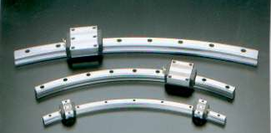
望遠鏡
Partnership with a small company
II. Innovative technology
◎ R-guide Ball-bearing
◎ Dyna-Serv Pulse and Serv motor
○ friction drive まさつ駆動ギア
○ Encoder エンコーダ Heidenhain
①Cheap cost， ②Quick construction, ③Easy operation
1億円〜1M$ 2-years for worldwide users
Notes:
Japanese company

Slide 17
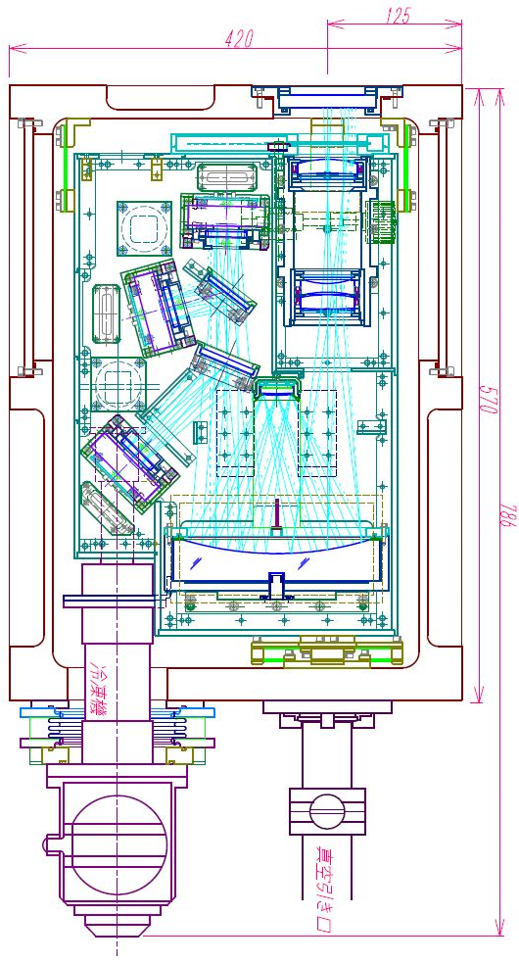
TRISPEC
1994~2000 7年間
[2001~2006]
2006~2011
観測器
SIRIUS
1998~2000 3年間
~present
70 kg
650 kg
1m
Notes:
TRISPEC

Slide 18
“TRISPEC”における要素開発
○21種硝材の屈折率の温度依存性
○多点−温度測定および−制御
○低温モータの実用化
○異種アレイ検出器の読み出し
“遺恨なり十年一剣を磨き、
流星光底、長蛇を逸す”

Slide 19
上松 1.1m ⇔ IRSF 1.4m ~30年間
遠征観測（小型）
TRISPEC
上松 1m->1.1m
1971~1974
1974~1987 (14yrs)
[2003]
学位取得 11名
論文数 34編
海外小型装置
1979~2012
東大：伊藤、斯波
京大：上野、小林
名大：石井、安藤、原口
学位 ＞7名
論文数 ？編
TRISPEC
1994~2001[ ]2006~2011
(2+5yrs) [2011]
学位取得 7名
論文数 31編=4+27
IRSF/SIRIUS
1998~2000
2001~現在 (13yrs)
学位取得 20名
論文数 97編

Slide 20
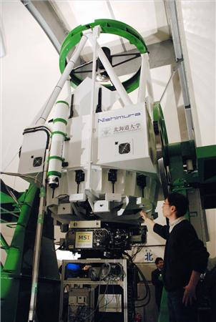
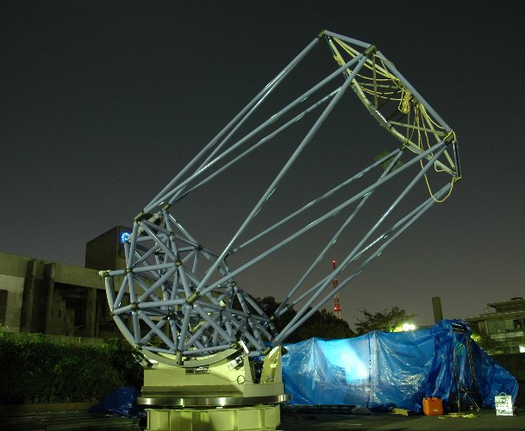
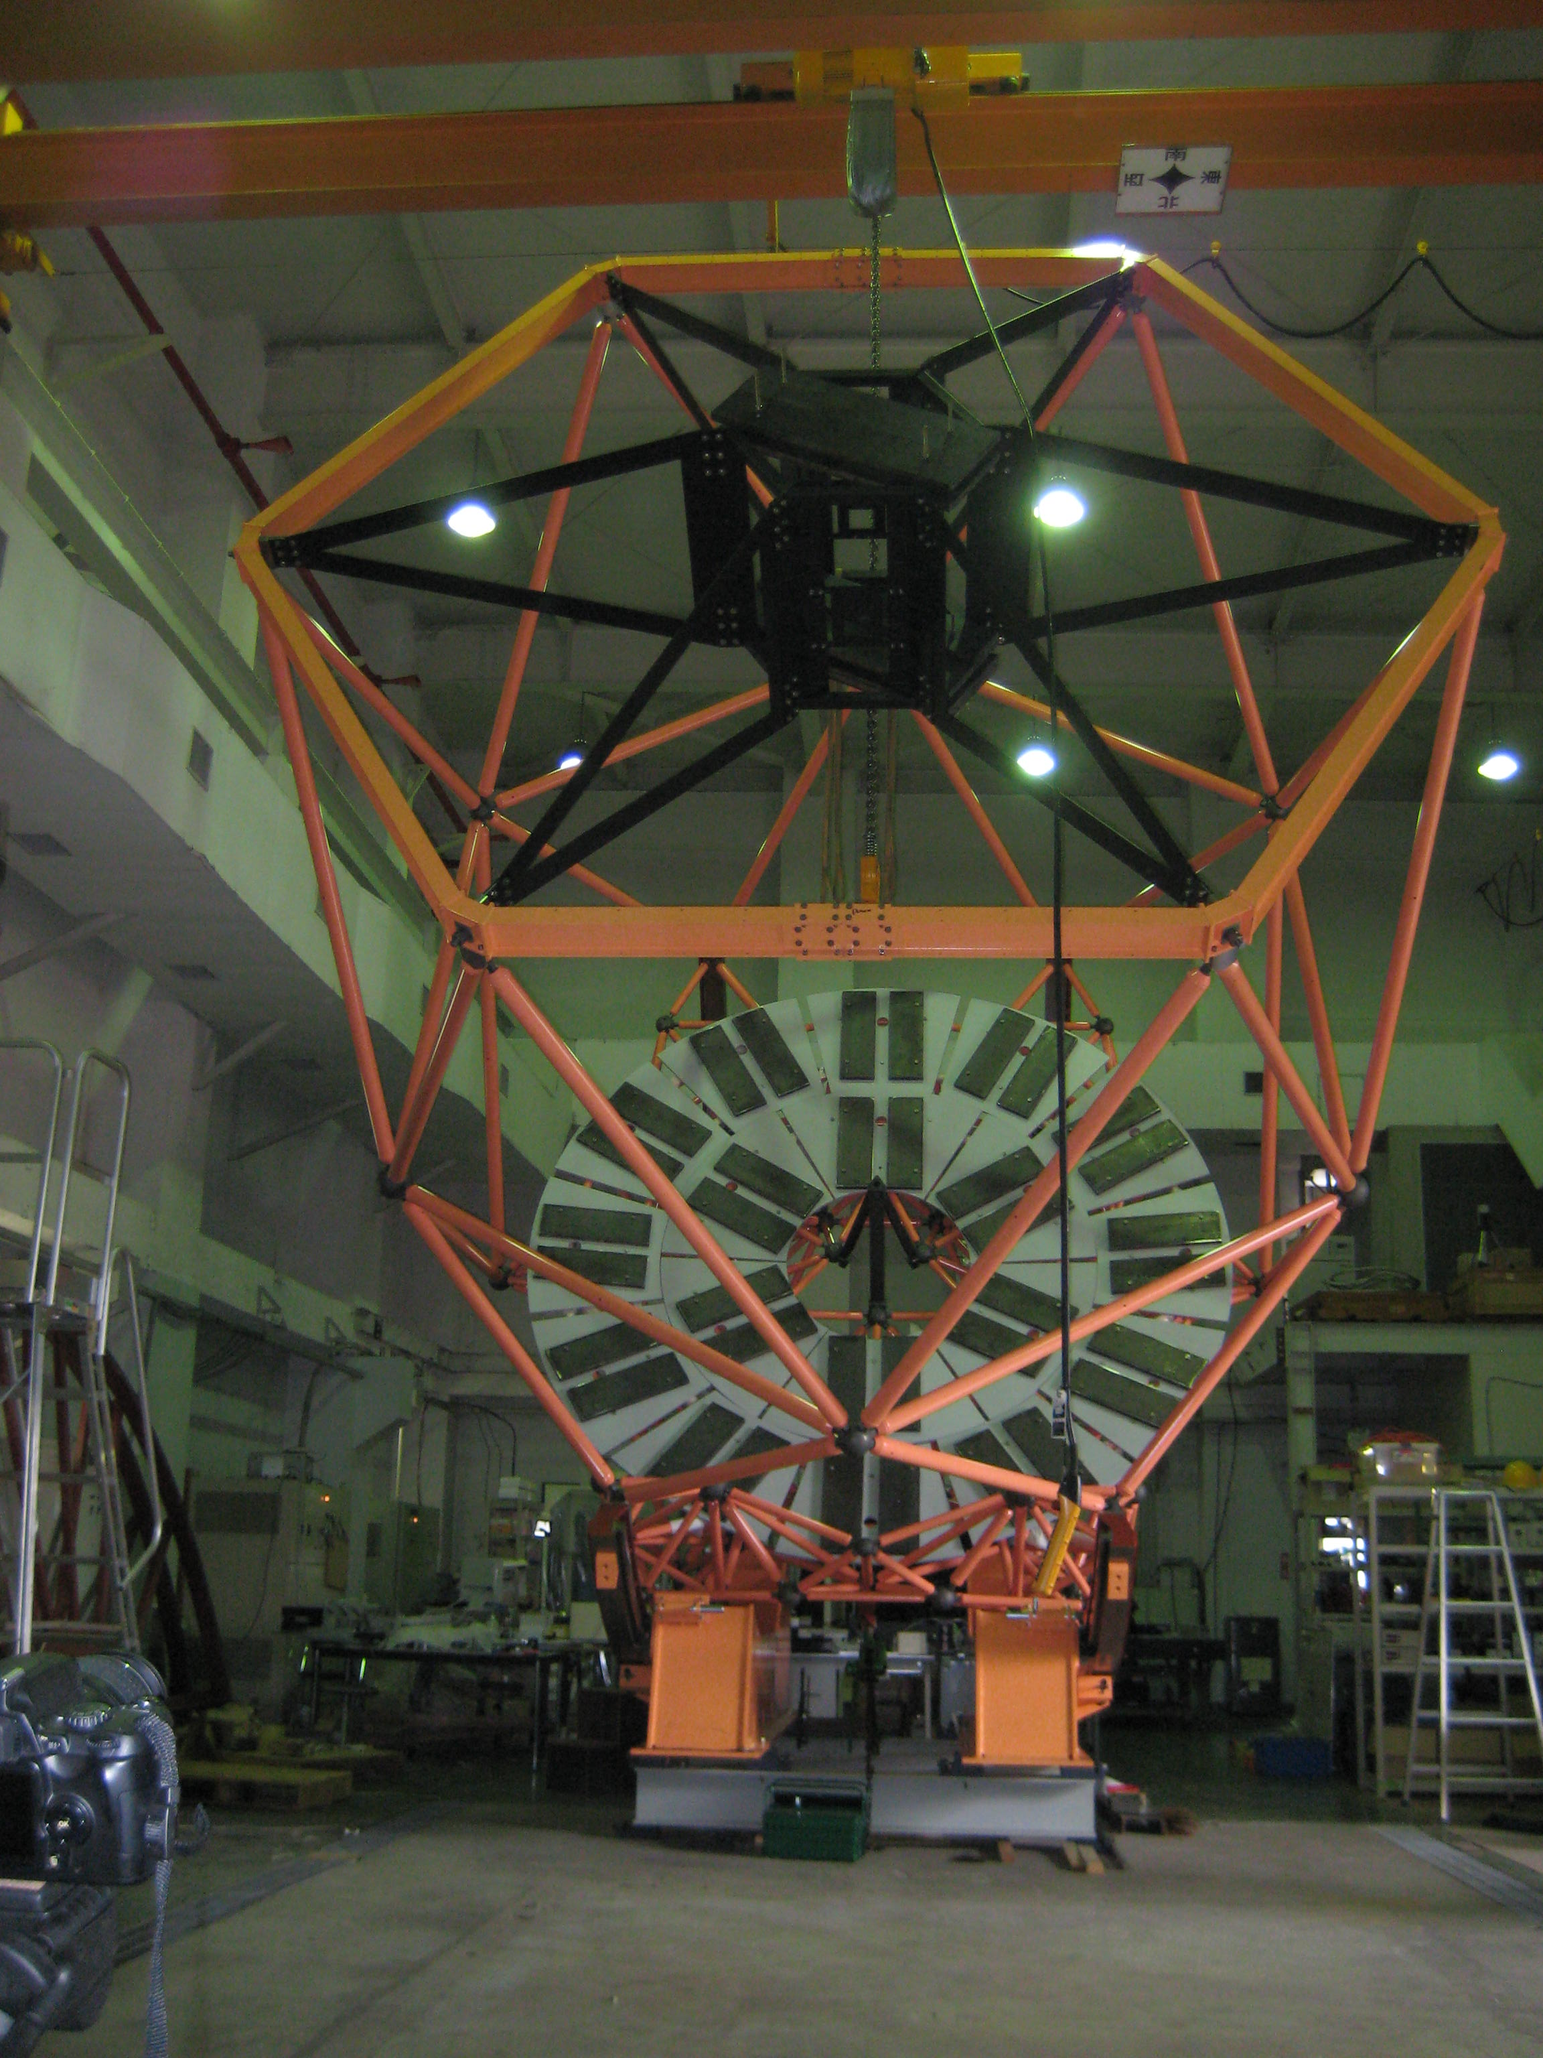
Technical development
商品
化
Nishimura
Co.
鹿大
名大-MOA
国立天文台・石垣
むりかぶし望遠鏡
広大
かなた望遠鏡
#2 2001 #3 2004 #4 2006 #5 2006 #6 2007
IRSF
#1 1998〜2000
東大miniTAO望遠鏡
京産大
あらき望遠鏡
北大
ピリカ望遠鏡
台湾中央大
#7 2007 #8 2008 #9 2009 #10 2009 #11 2010 #12 2011
発展
Kurita
ULT-1
2002〜2006
京大・岡山 3.8m新技術
2007〜2011
Notes:
広島大
かなた望遠鏡

Slide 21
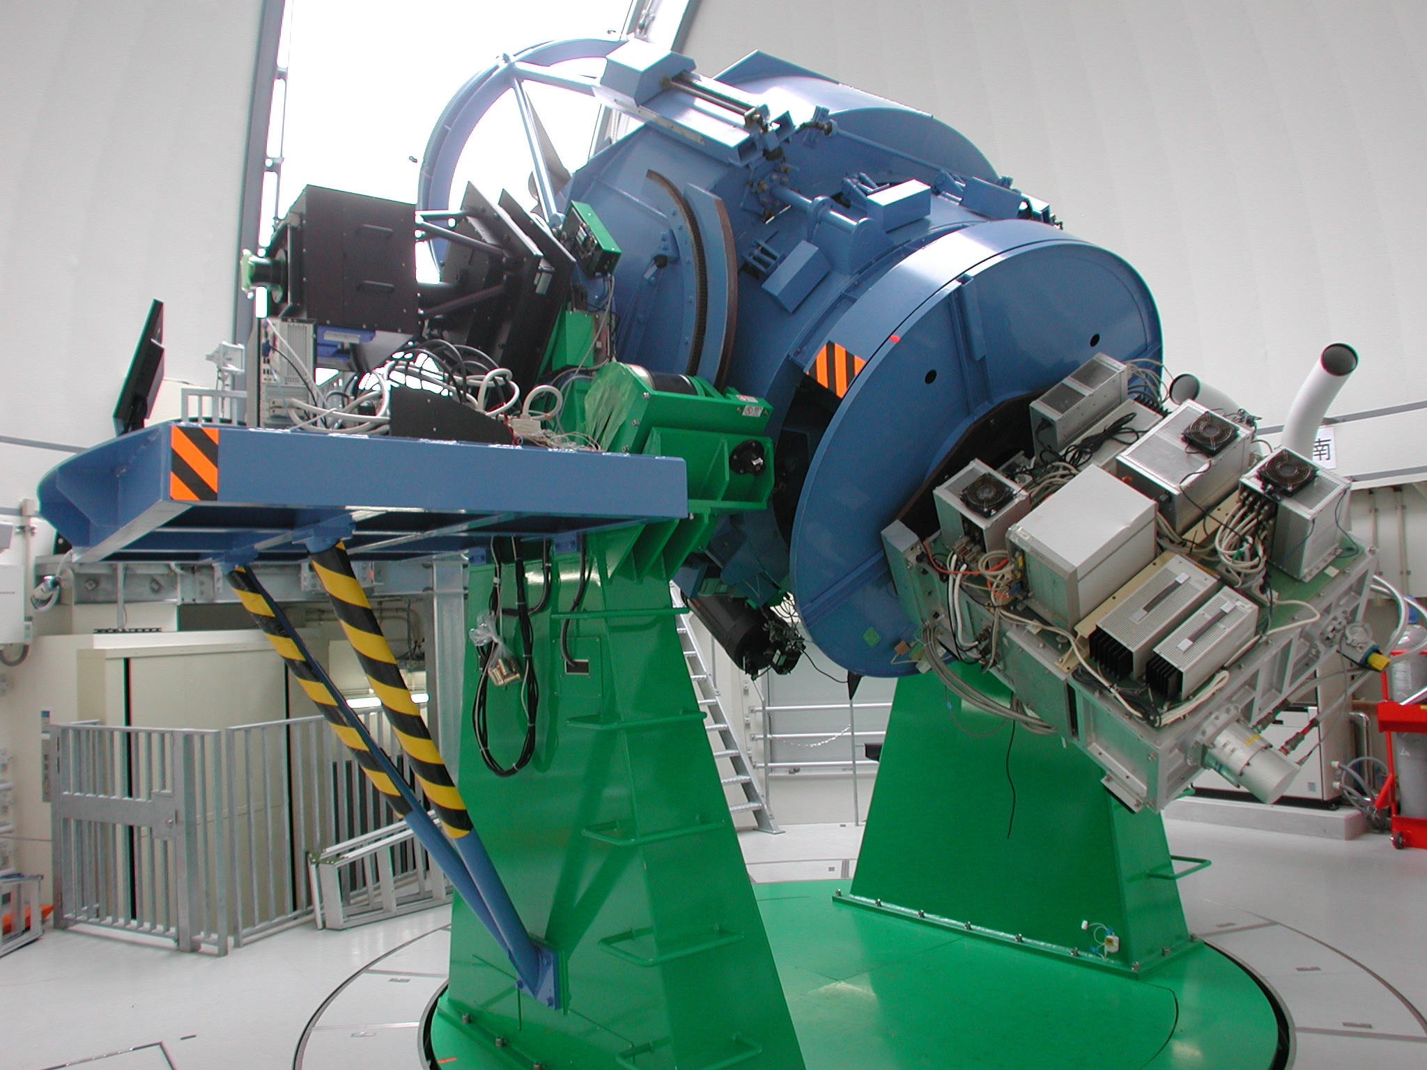
広大 かなた望遠鏡 #5
TRISPEC
[1994~2000]-2001 [ー] 2006-2011
[7 yrs ] 2 yrs + 5 yrs
学位取得 2 + 5 = 7名
論文数 4 +27 = 31編
TRISPECなお生きて在り 天文月報 2009
誄辞 TRISPEC 2012

Slide 22
43年間の回想・昔話 ＝＞ものづくり“哲学”
飛躍 1）アレイ検出器：1970⇒1990 2）AO/AO：1989 3）大口径：1993〜
I ( θxθy, λ, σ ： t ) 視野、スペクトル、偏り TRISPECの夢
Ω λλ, QUV : t/Δt 『領域』と『分解能』 素子配置 L⁰ L¹ L²
おもしろいと思うこと、それしかない 好き勝手⇒やりたい放題
多様性 と 包容力
観測装置の規模 2000以降 テーマが大掛かりすぎ
⬄ 予算と期間と組織 プロジェクト化 大学の研究教育
Notes:
逃げ出さなかった

Slide 23
望遠鏡 - 測定装置
学位 論文
0-1
1-4
0-3
- - -
0-1
1-~10
1-1
1-3
0名：
11名：１）佐藤、2）野口、3）大石、4）飯島、5）小林、6）川良、7）長田、8）田中
9）山下、10）田村、11）金七栄
4名：１）斯波、2）伊藤、3）石井、4)小林
7名：1）中屋、2）渡邊、3）新井、4）ランドック、5）笹田、6)上原、7)先本
2名：1）栗田、2）木野
20名：1）長嶋、2）江治波、3）板、4）永山、5）神鳥、6）直井、7）西山、8）馬場、9）加藤、
10）ジョエル、11）松永、12）日下部、13）福江、14）ミシェル、15）ボニタ、
16）羽田野、17）イハブ、18）森鼻、19）大井、20）権静美
2名：1） 安藤、2）原口
4機ｰ23台
46名

